Slide 1
Wiosnna
Igor Koniuszy

Slide 2
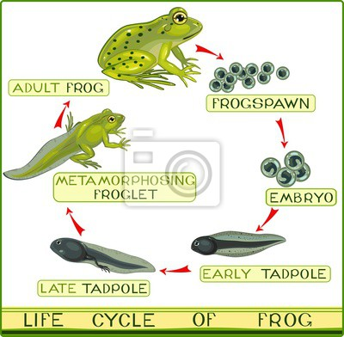
Cykl rozwojowy żaby

Slide 3
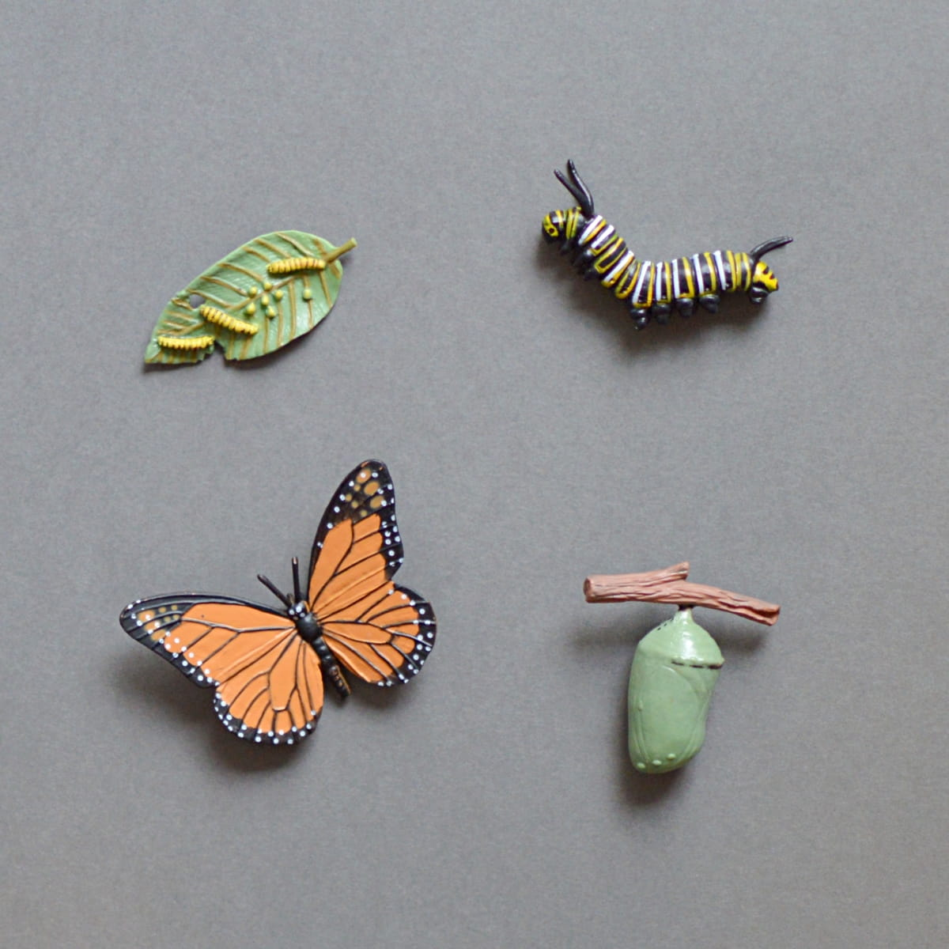
Cykl rozwojowy motyla

Slide 4
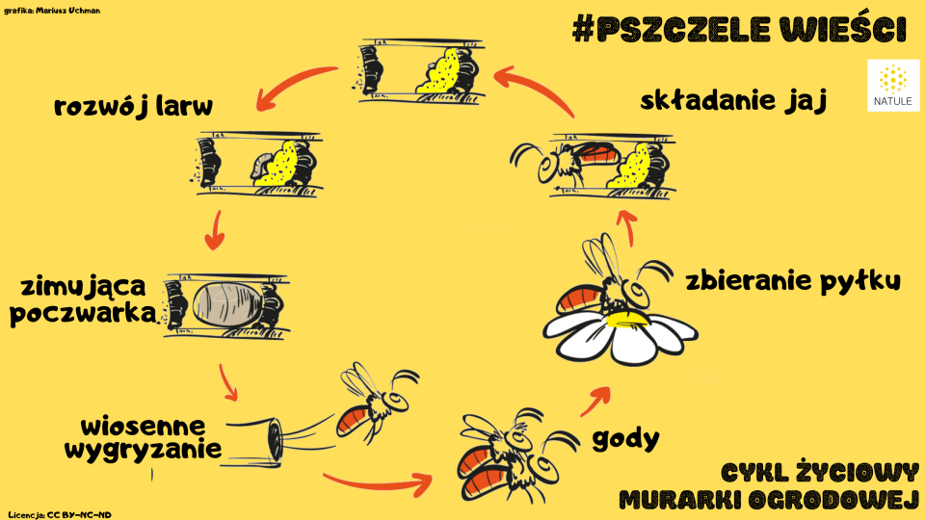
Cykl rozwojowy pszczoły

Slide 5
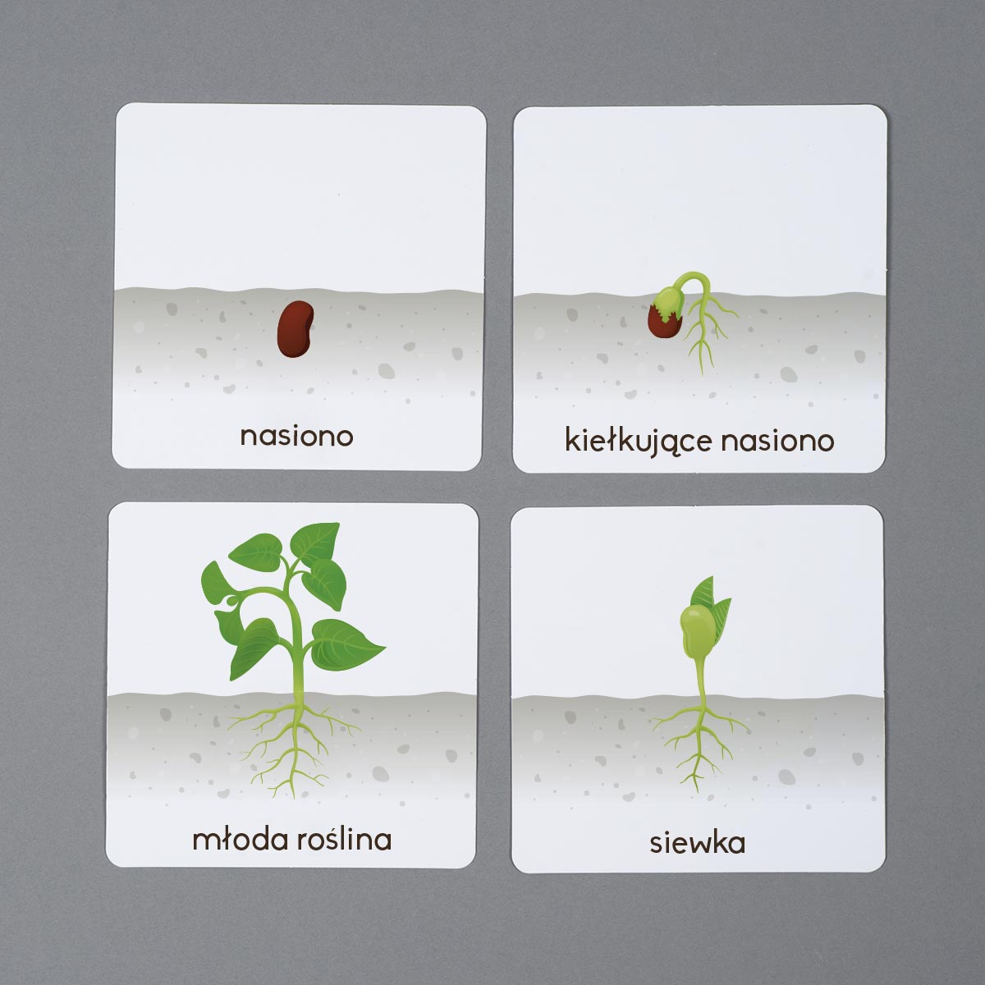
Cykl rozwojowy rośliny

Slide 6
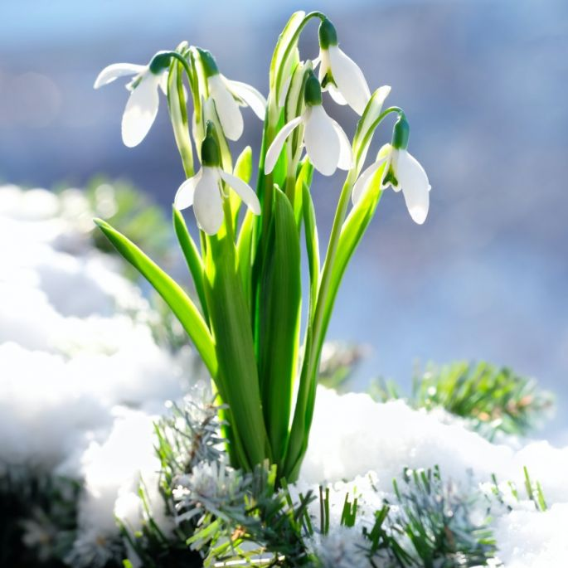
przebiśnieg

Slide 7
Dziękuję za uwagę

